Slide 1
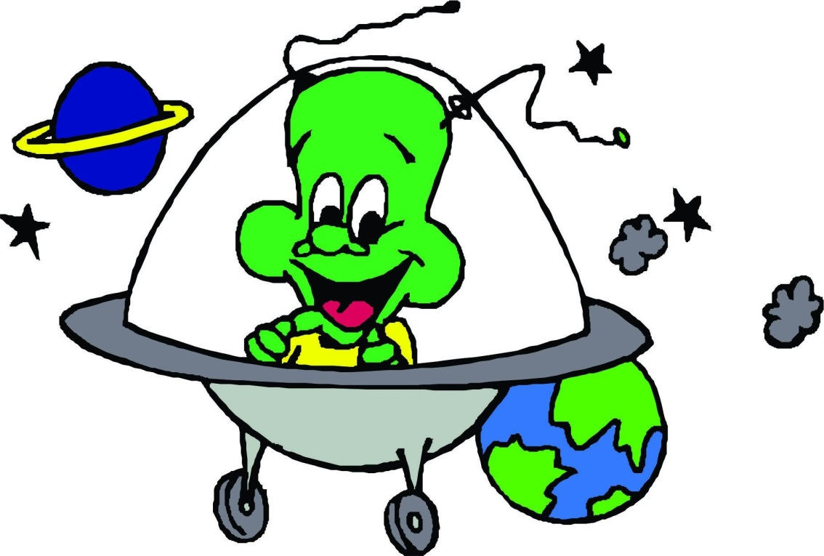
«Инопланетянин»

Slide 2
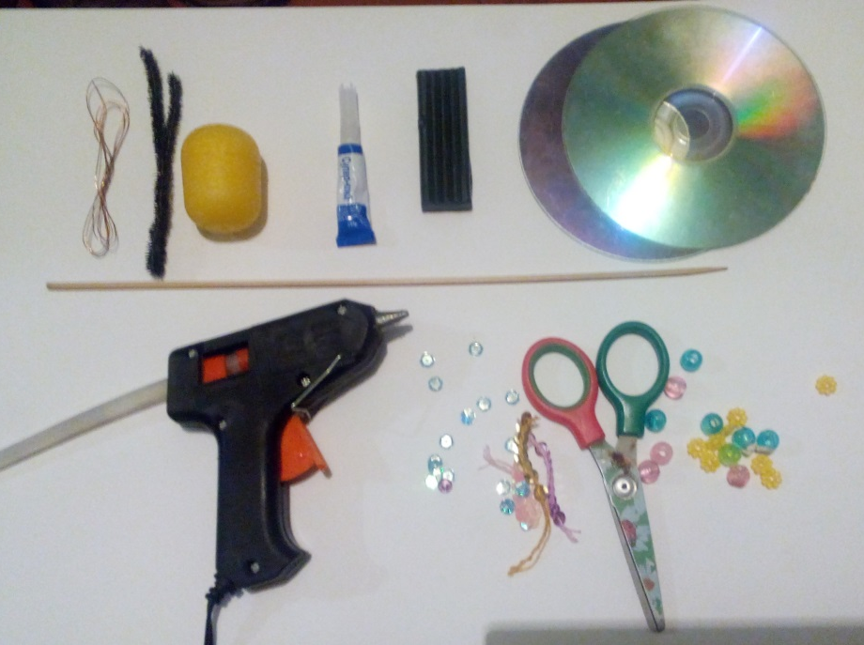
Для работы нам нужен
следующий материал:
- Бусины, пайетки, звездочки и т.д.
- Диски компьютерные
- Киндер-сюрприз
- Клей пистолет или клей момент
- Проволока
- Пластилин

Slide 3
1.Склеиваем два диска между собой.

Slide 4
2.Украшаем диск звездочками, бусинами,
пайетками, все что есть под рукой.

Slide 5
3.Яйцо от киндера прокалываем шилом
и делаем ручки из проволоки.

Slide 6
4. Из проволоки скручиваем усики
и приклеиваем к киндеру сверху.

Slide 7
5. Из пластилина лепим глазки и приклеиваем.

Slide 8
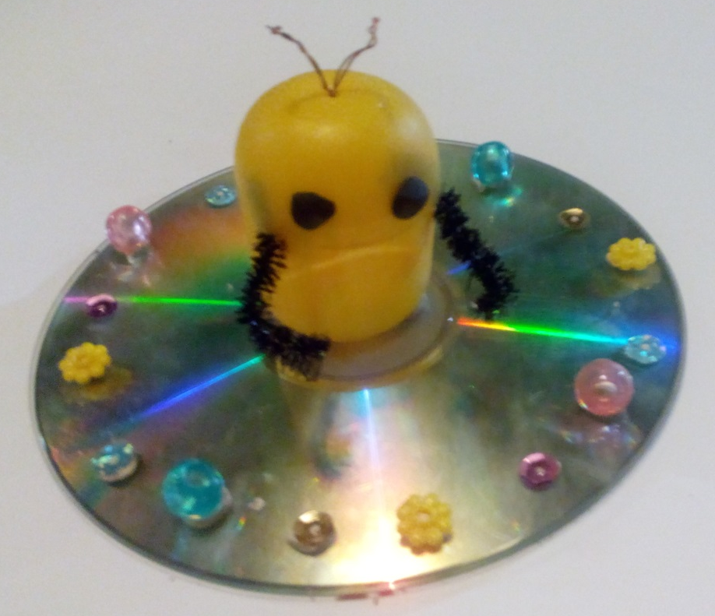
6. Приклеиваем инопланетянина к диску.

Slide 9
7. Снизу втыкаем шашлычную палочку.

Slide 10
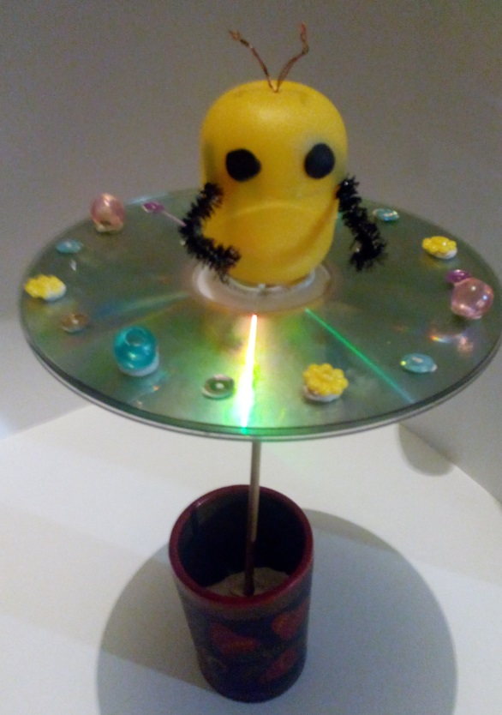
8.Вот и готов наш инопланетянин.

Slide 11
Спасибо за внимание!

